Slide 1
JEM 227 GEMOLOJİ

Slide 2
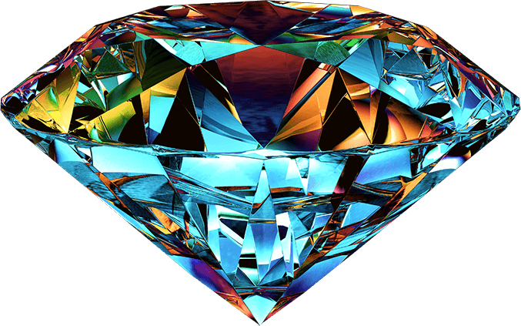
Gemolojiye Giriş, Tarihçe ve Temel Kavramlar

Slide 3
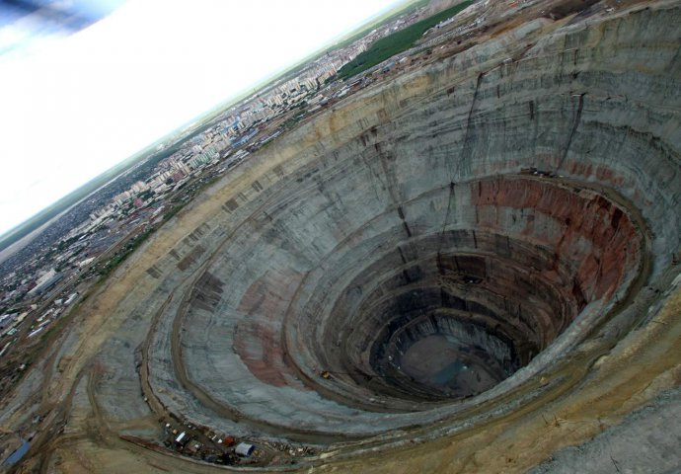
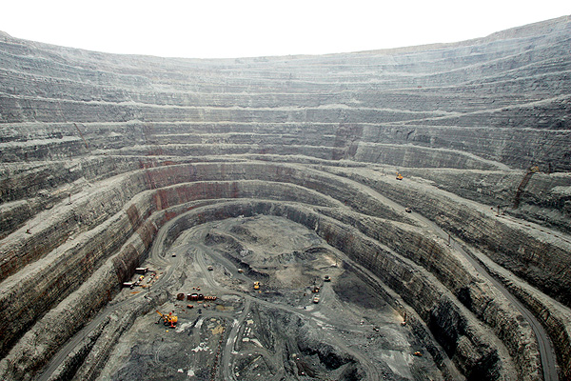
Tarihçesi ve Önemi

Slide 4
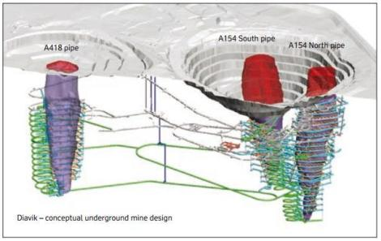
Gemolojiye verilen Önem

Slide 5
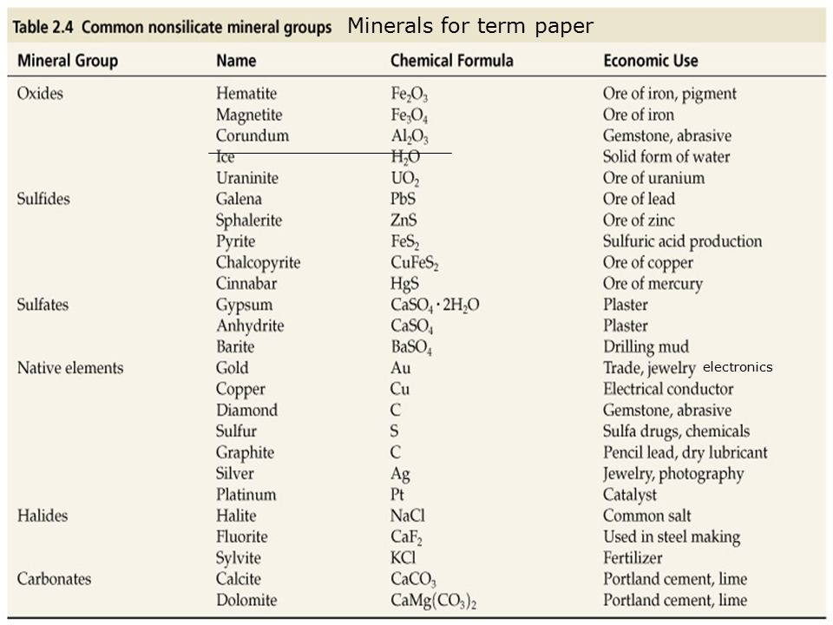
Minerallerin sınıflandırılması ve doğa bilimi ile ilişkisi

Slide 6
